Slide 1
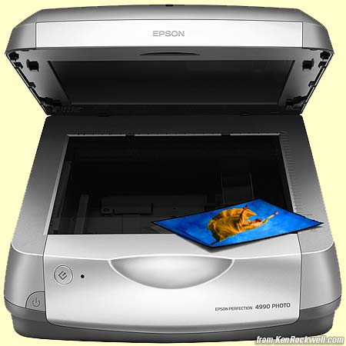
Скенери

Slide 2
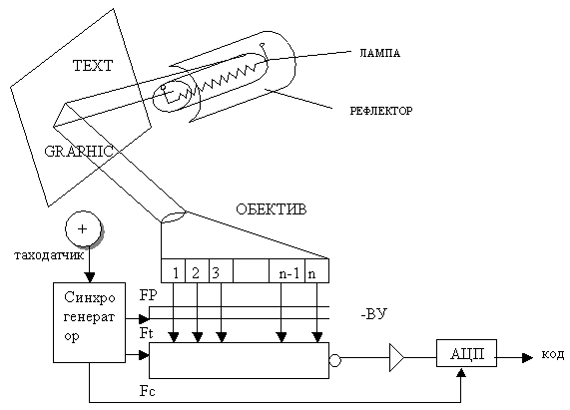
Скенерите са автоматични устройства за въвеждане на графична информация. Те преобразуват графичната информация в цифров вид.
Примерна блок схема на скенер

Slide 3
Основен принцип и предназначение
Интегрира предавател и приемник в едно устройство.
Скенера преобразува графично изображение от физически носител в масив от числа, представляващ цифровия образ на оригинала

Slide 4
История на скенера
Оспорваният „баща“ на скенерите е шотландският физик и часовникар Александър Бейн (1818-1903).
През 1856 италианецът Джовани Казели изработил гигантски вариант на факс апарата на Бейн, наречен пантелеграф.
Като откривател на скенера се счита Рудолф Хел(1901-2002), чийто „Hellschreiber“ (1929) се разглежда като първата форма на съвременния скенер (1963).

Slide 5
Основни характеристики и параметри
Разделителна способност (в dpi );
Размер на сканираните документи;
Скорост на сканиране - lpm, ppm
Брой обхождания(пасове), необходими за сканирането на цветно изображение;
Диапазон на възприеманата (възпроизвежданата) оптична плътност
Точност

Slide 6
Видове скенери
Ръчни
Плоски
Барабанни
С подвижна сканираща глава
Триизмерни (3D) скенери
Комбинирани
Скенери за диапозитиви
Филмови
Специализирани
Слайд
Широкоформатни

Slide 7
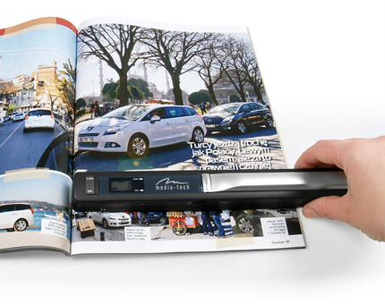
Ръчни скенери

Slide 8
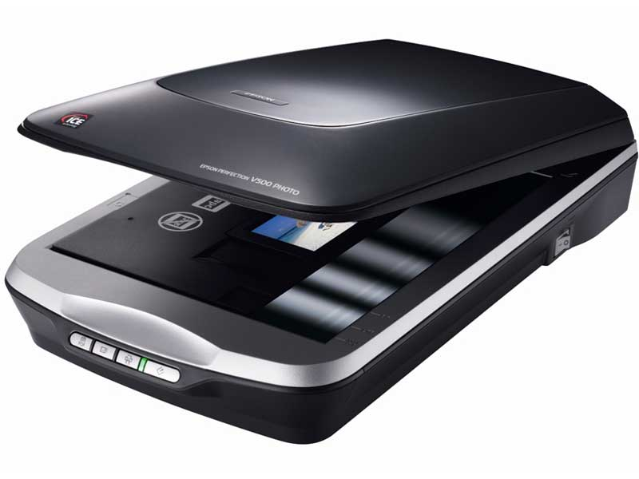
Плоски скенери

Slide 9
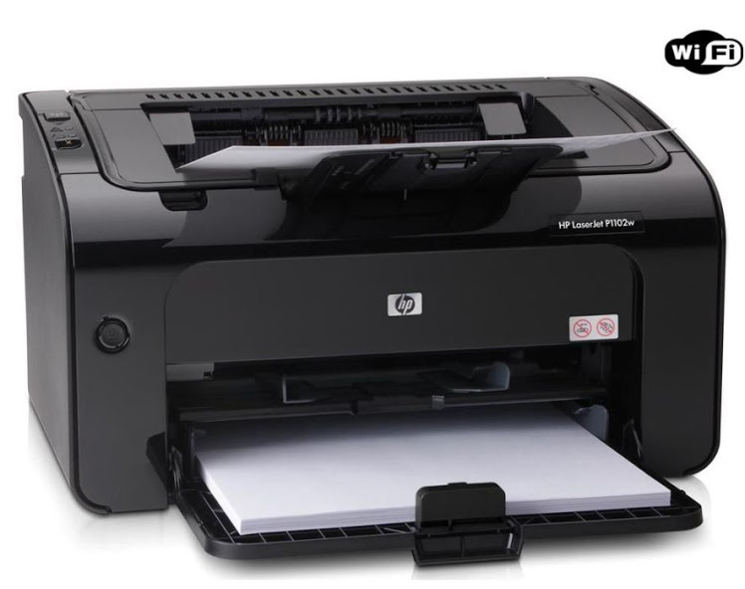
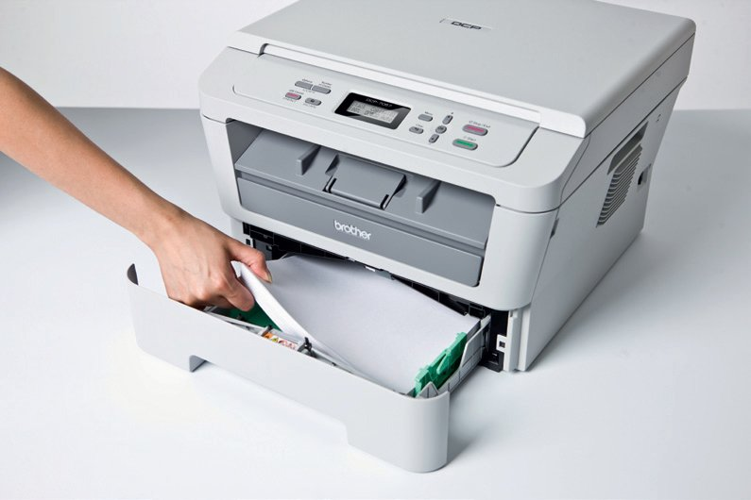
Барабанни скенери

Slide 10
Скенери с подвижна сканираща глава

Slide 11
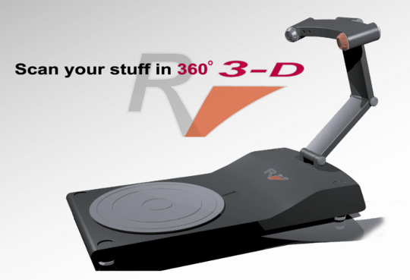
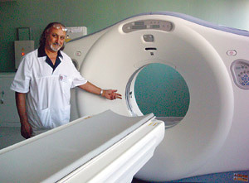
Триизмерни (3D) скенери

Slide 12
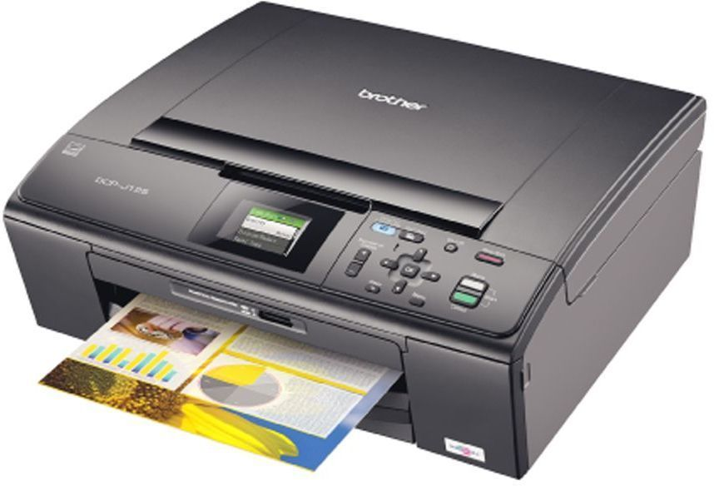
Комбинирани

Slide 13
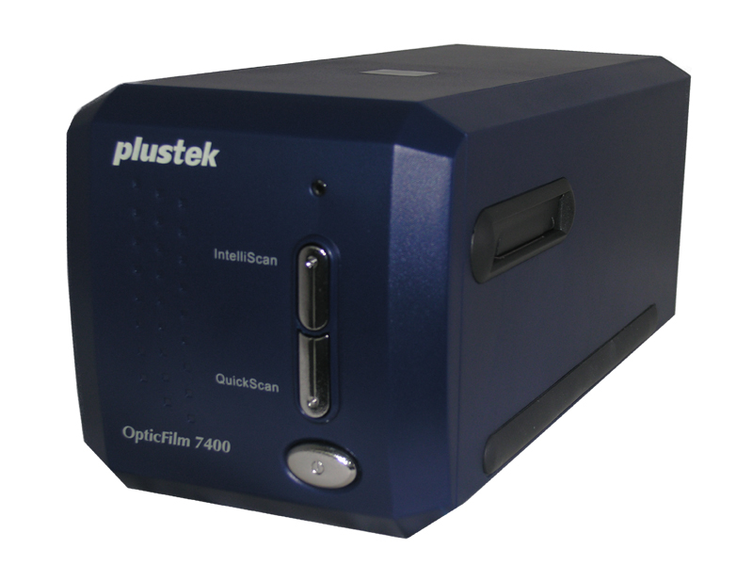
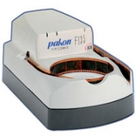
Скенери за диапозитиви

Slide 14
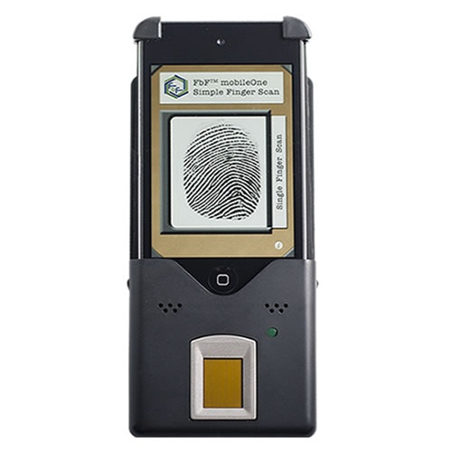
Специализирани скенери

Slide 15
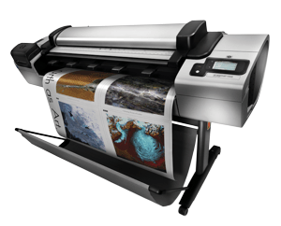
Широкоформатни скенери

Slide 16
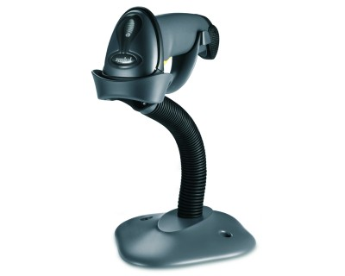
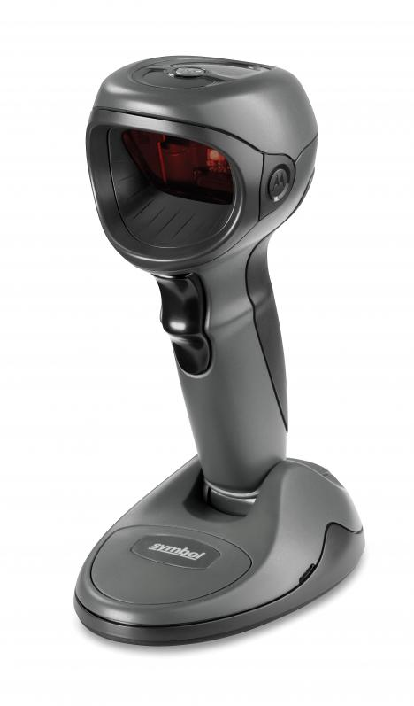
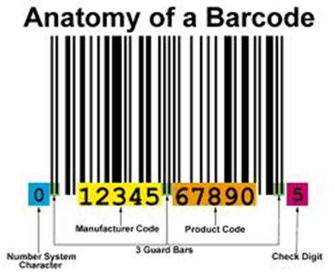

Баркод скенери
QR Code

Slide 17
БЛАГОДАРЯ ВИ ЗА ВНИМАНИЕТО

